Slide 1
Tous vaccinés
Tous protégés ?
2025

Slide 2
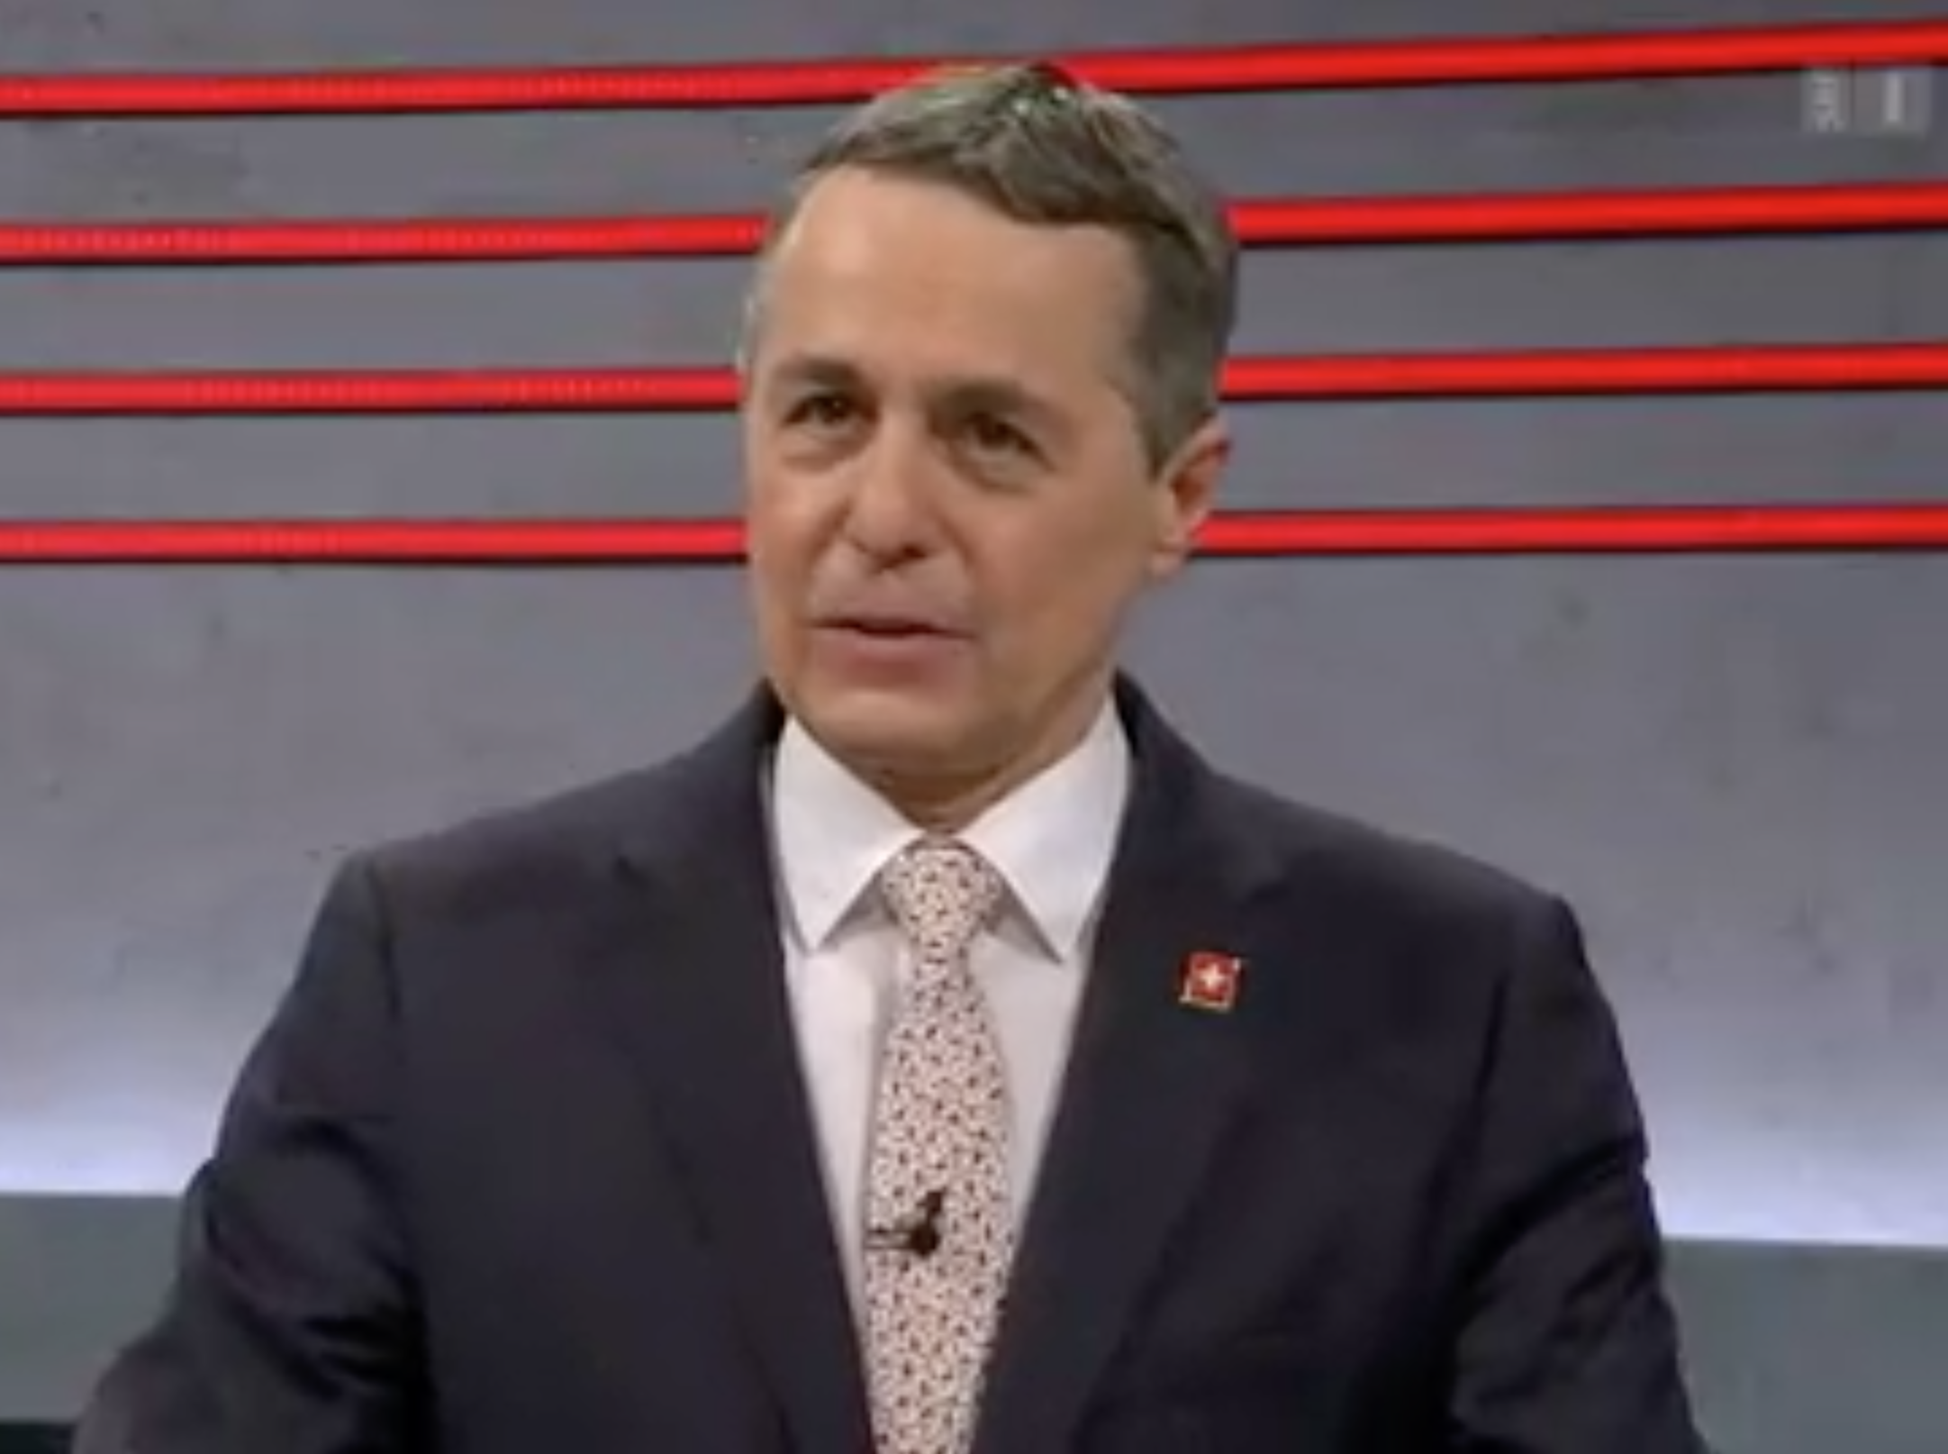
Qu’est-ce qu’un mort « Covid » ?
Ignazio Cassis
Président suisse 2022
& conseiller fédéral en charge des affaires extérieures :
« Quelqu’un qui meurt dans un accident de voiture et qui est positif au Covid est un « mort Covid ».
Cela vient de la définition qui a été établie au niveau mondial par l’OMS, pour que nous comptions tous de la même manière »
07.01.2022

Slide 3

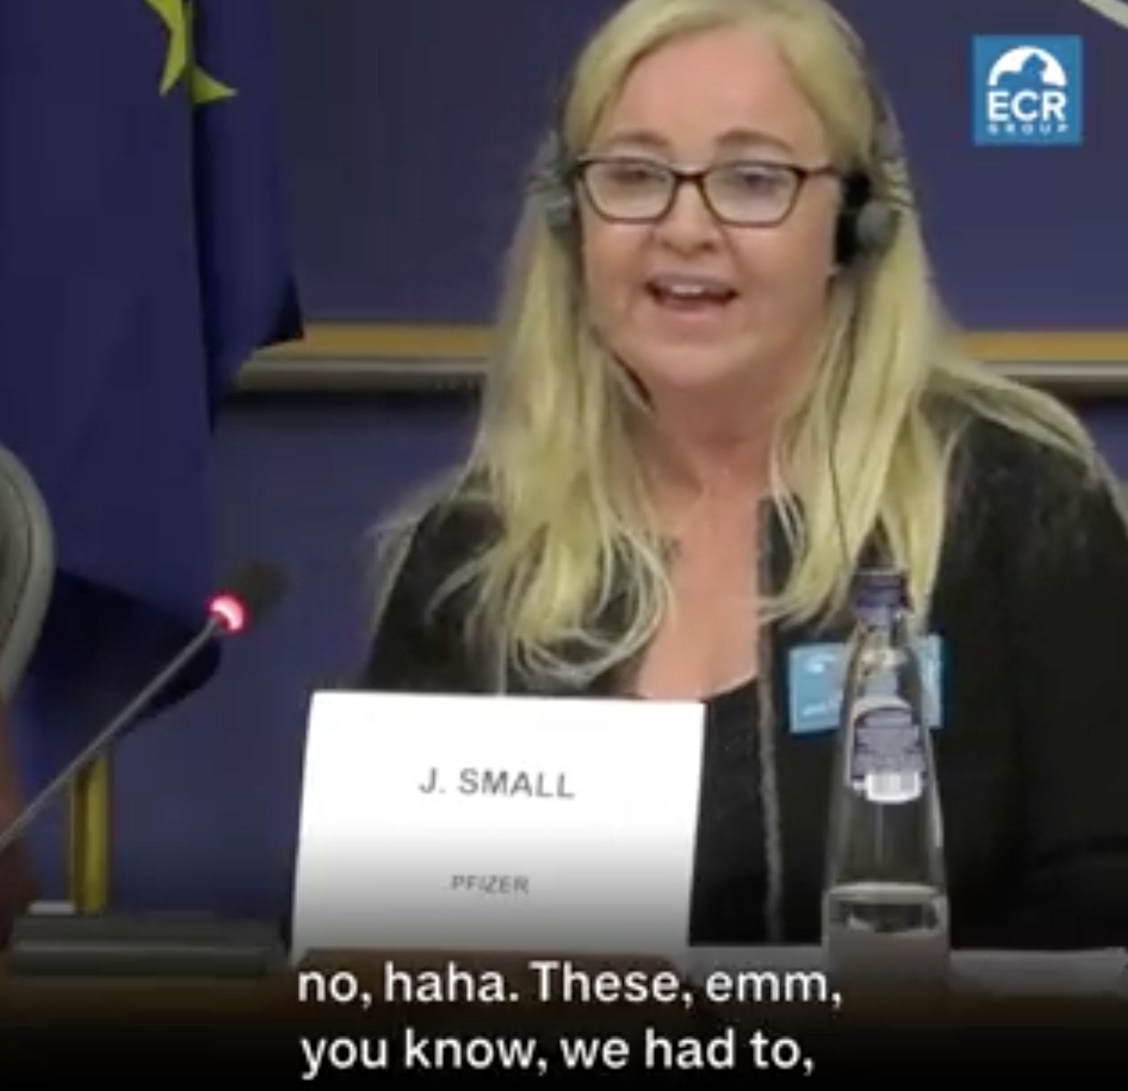
Janine Small - 10.10.2022
Lors de l'audience au Parlement européen sur le COVID lundi 10 octobre 2022, Janine Small, Présidente des marchés internationaux chez PFIZER a répondu au député européen Rob Roos.
Janine Small
Présidente des marchés internationaux chez PFIZER :
« Non, haha, ces, hum, vous savez, on devait, le vaccin n’a pas été testé sur la prévention de la transmission. »
10.10.2022

Slide 4

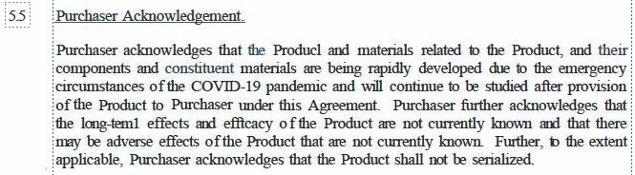
L’article 5.5 du contrat Pfizer
du 01.12.20 (avec la Suisse)
5.5 (p.20) Accusé de réception de l’acheteur
L’Acheteur [La Confédération suisse] reconnaît que le Produit et les matériaux liés au Produit, ainsi que leurs composants et matériaux constitutifs, sont développés rapidement en raison des circonstances d’urgence de la pandémie de COVID-19 et continueront à être étudiés après la fourniture du Produit à l’Acheteur dans le cadre du présent Accord.
L’acheteur [La Confédération suisse] reconnaît en outre que les effets à long terme et l’efficacité du produit ne sont pas actuellement connus et qu’il peut y avoir des effets indésirables du produit qui ne sont pas actuellement connus. De plus, dans la mesure applicable, l’acheteur reconnaît que le produit ne sera pas sérialisé.
Les effets à long terme et l’efficacité du produit ne sont pas actuellement connus et il peut y avoir des effets indésirables du produit non actuellement connus.

Slide 5


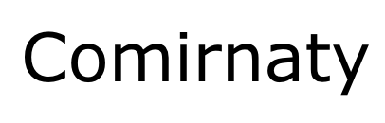


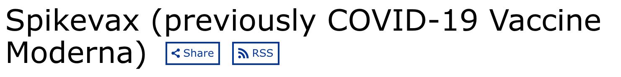
Les AMM conditionnelles
Pourquoi Comirnaty, Spikevax, Jcovden, Vaxzevria est-il autorisé dans l’UE ?
Pfizer
11.10.2022
J&J
21.12.2022
Moderna
28.09.2022
Astrazeneca21.11.2022
La Communauté s'est vu accorder une autorisation de mise sur le marché
conditionnelle.

Slide 6
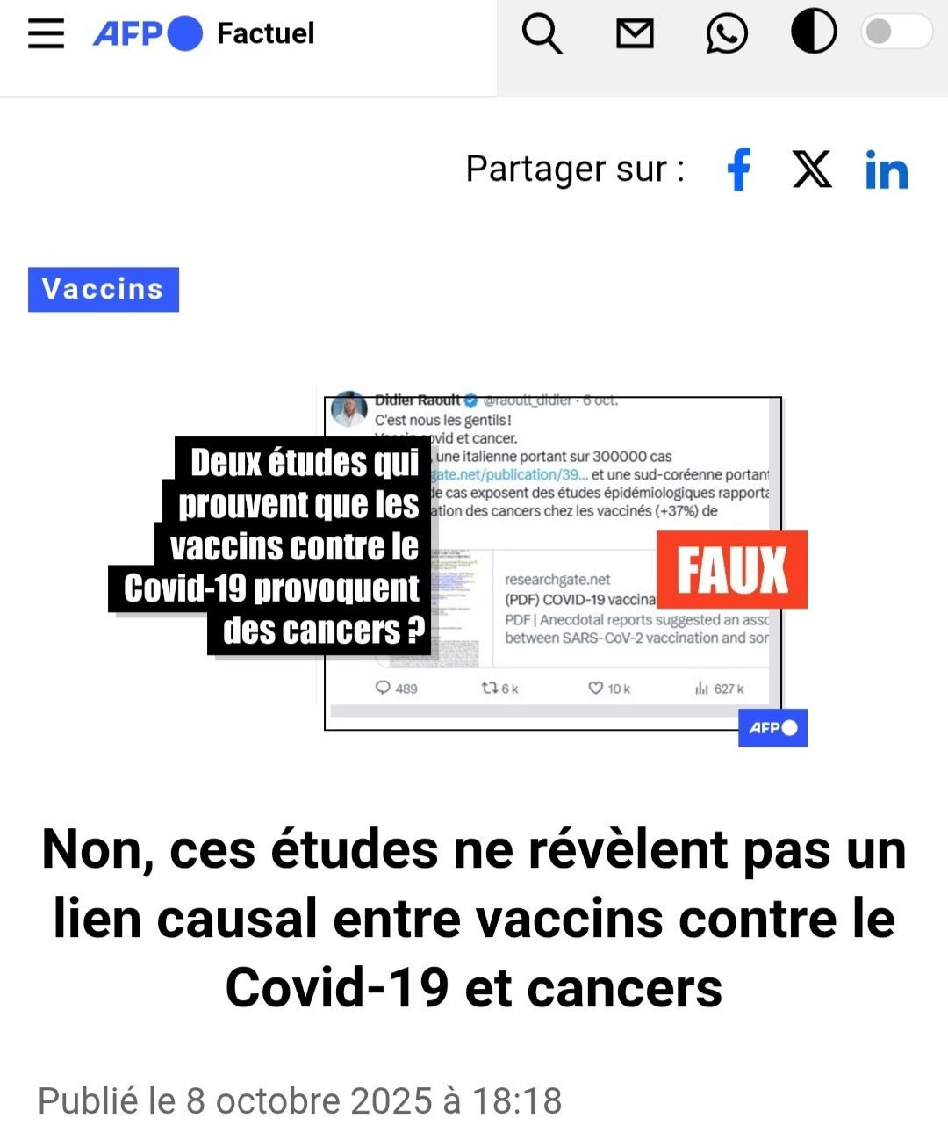
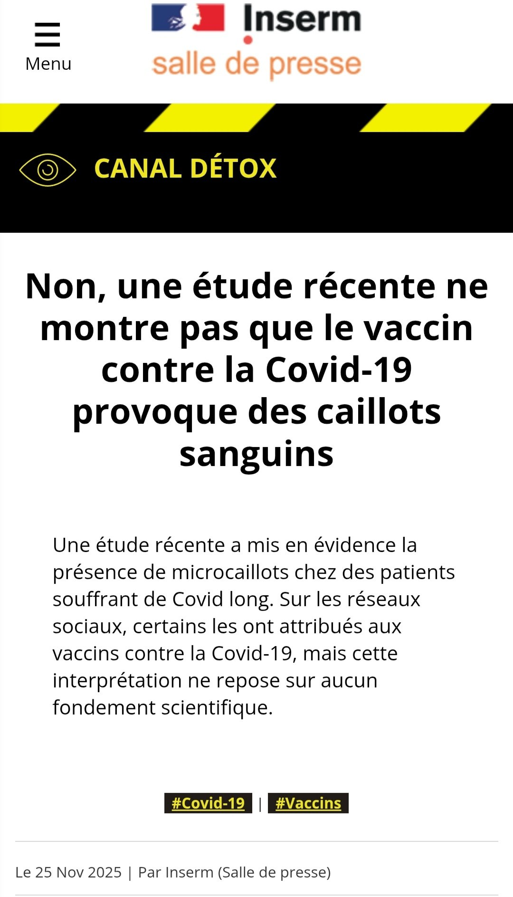
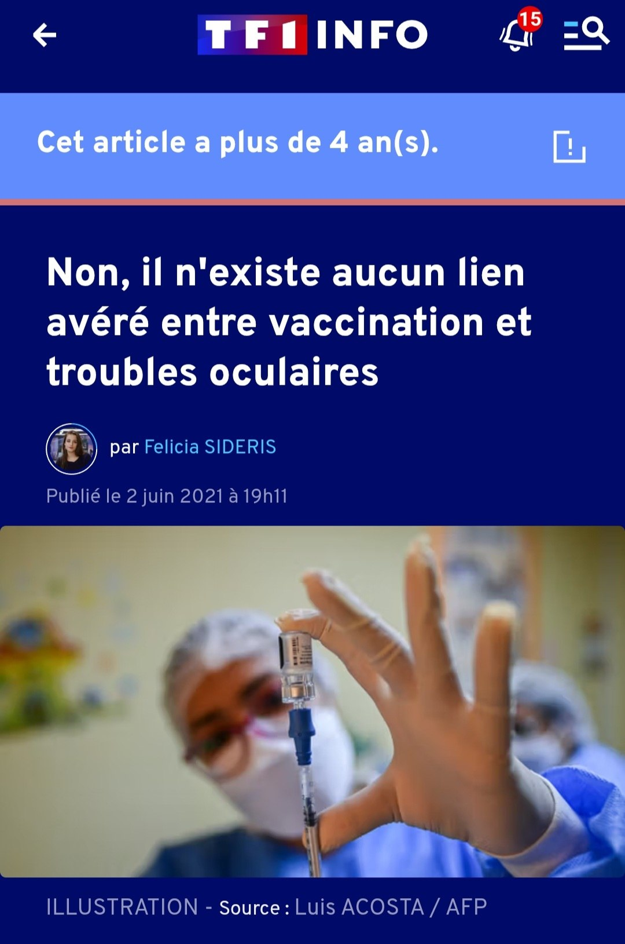
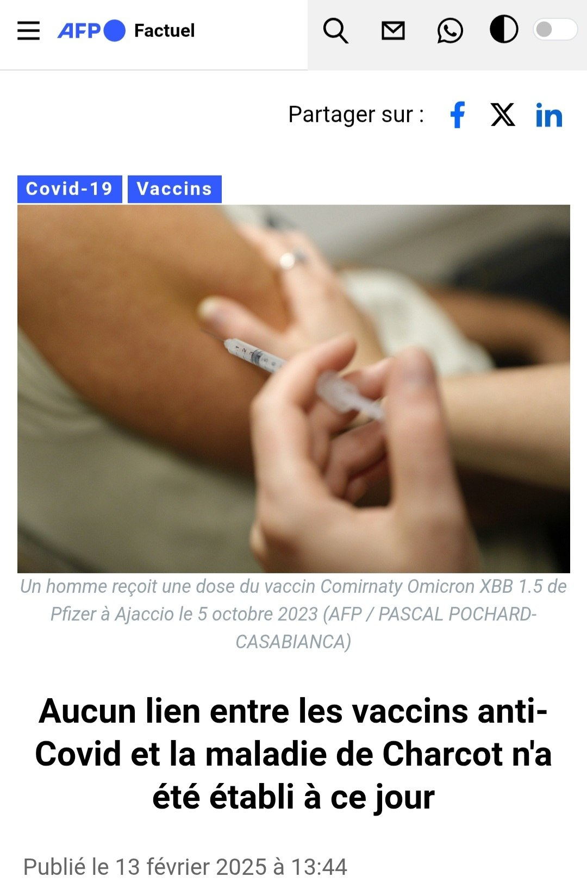
Aucun lien avec le vaccin Covid !

Slide 7
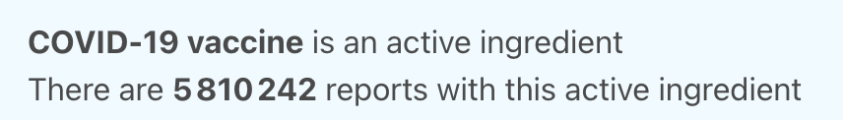
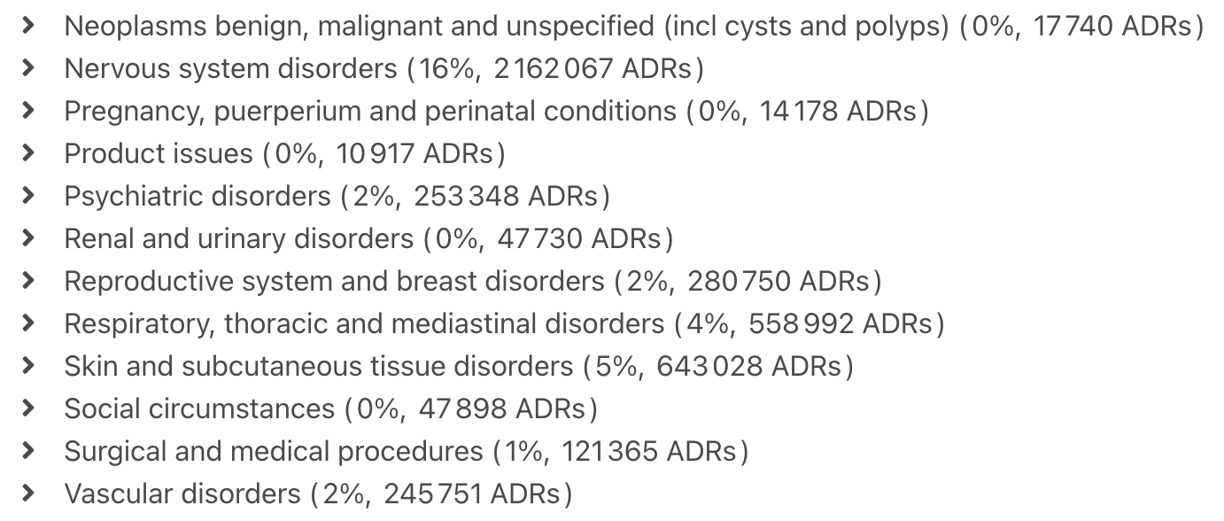
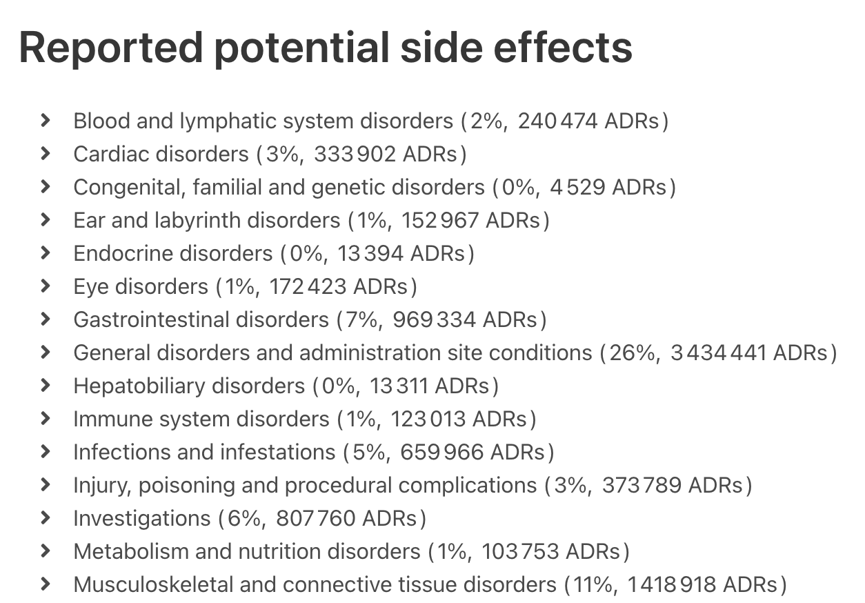


Les 5 810 242 victimes - selon l’OMS
11.12.2025

Slide 8


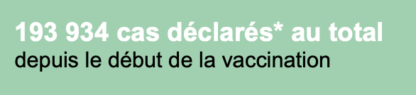
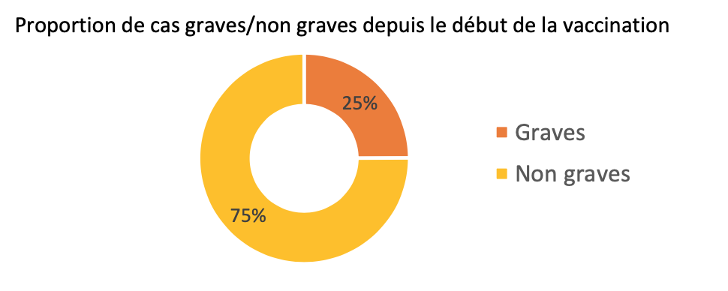
Les 194 000 victimes - selon l’ANSM
en France

Slide 9
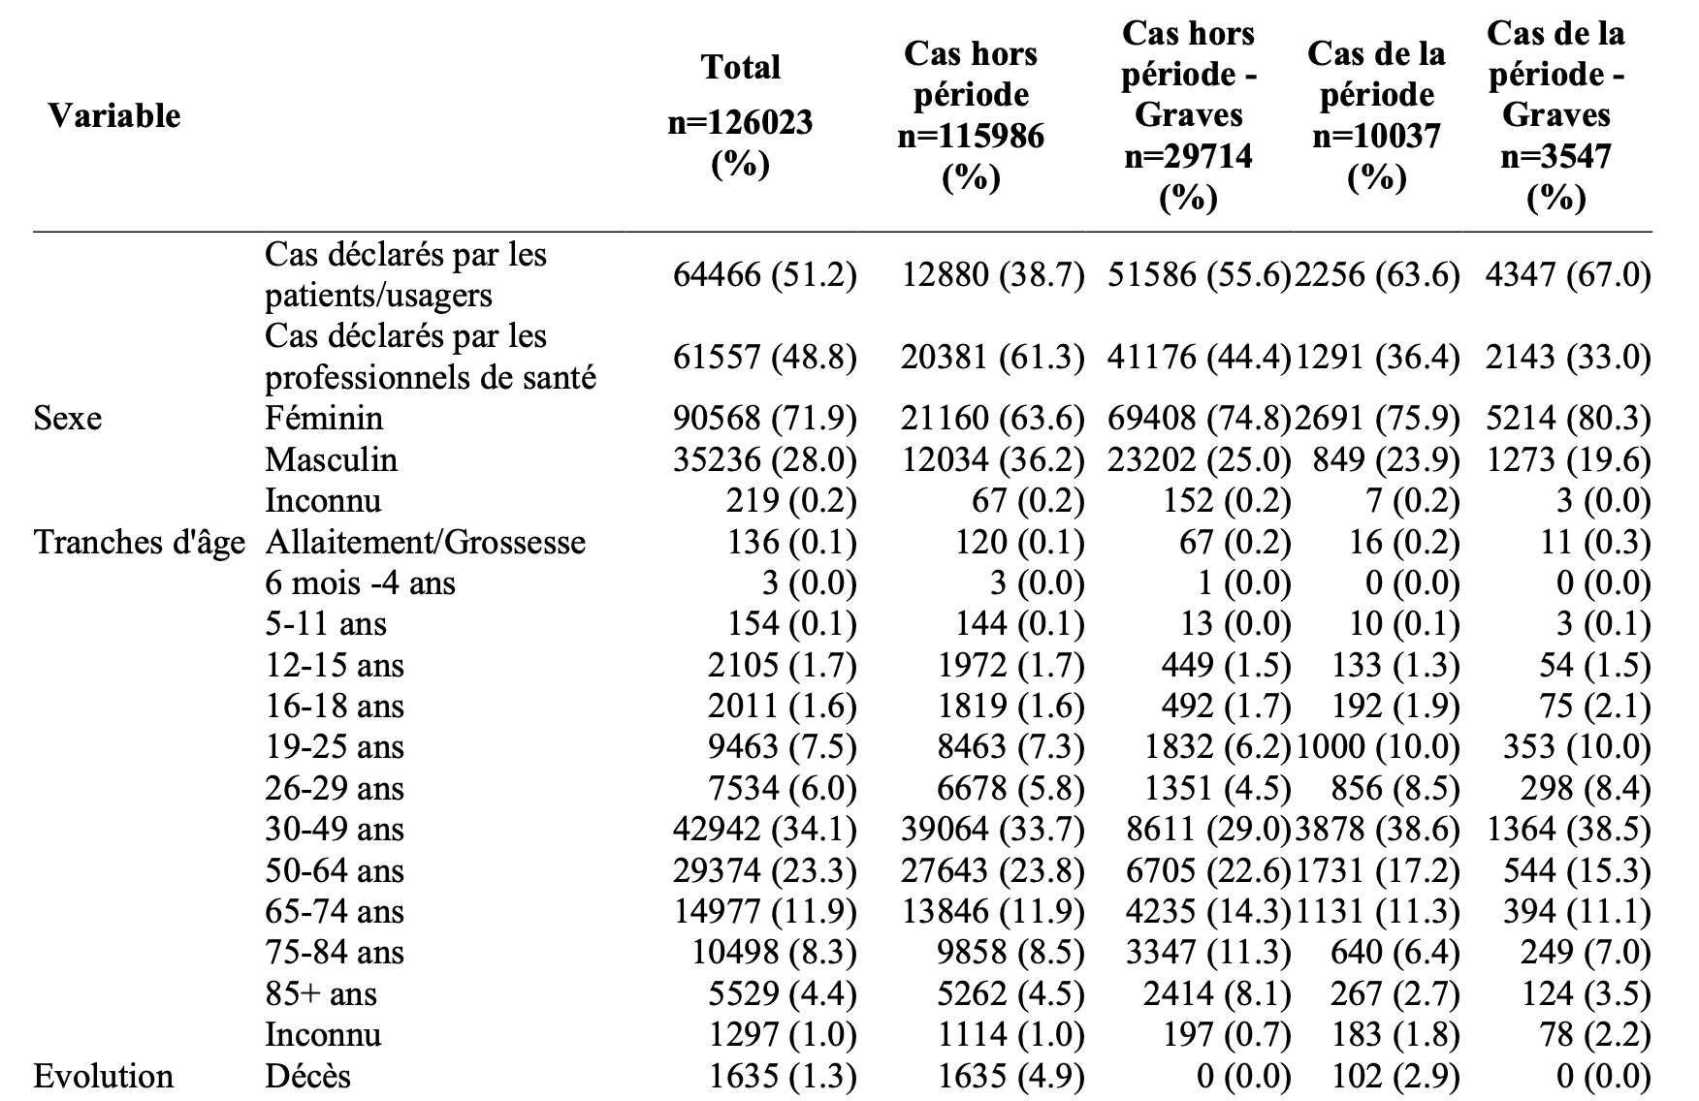
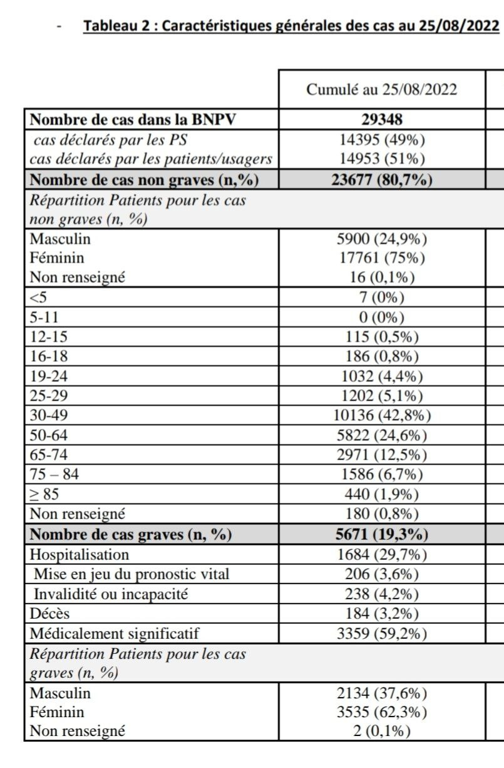
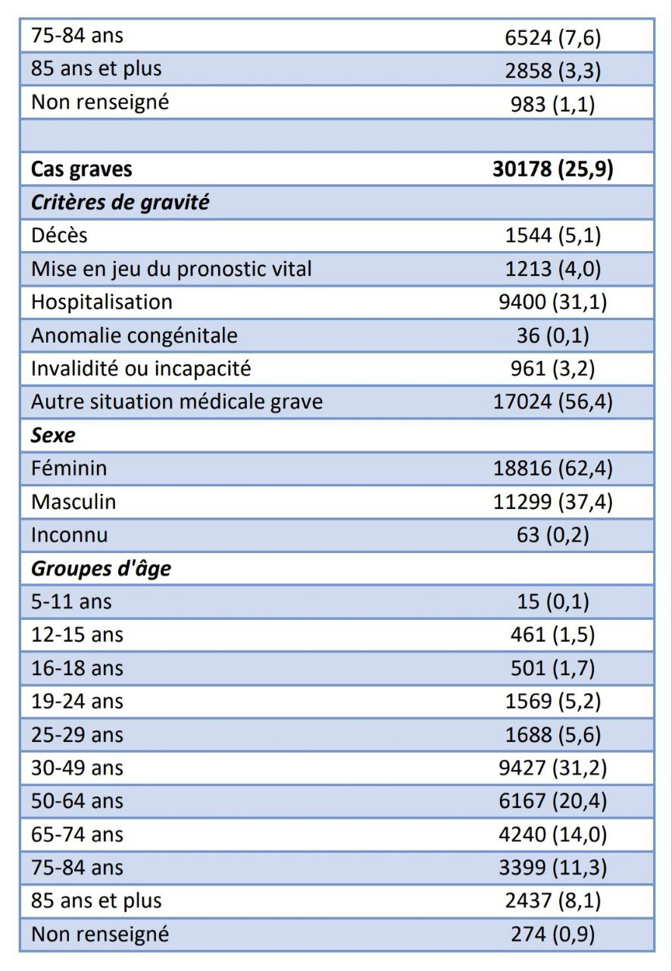
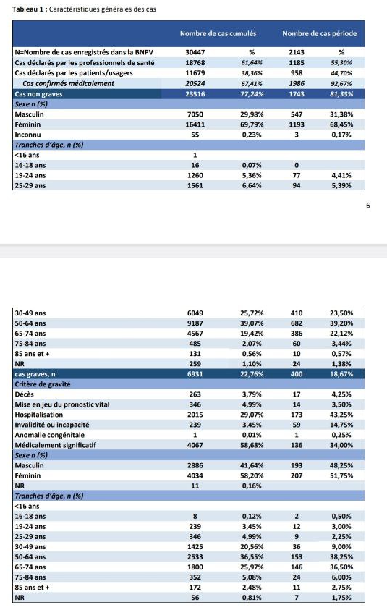
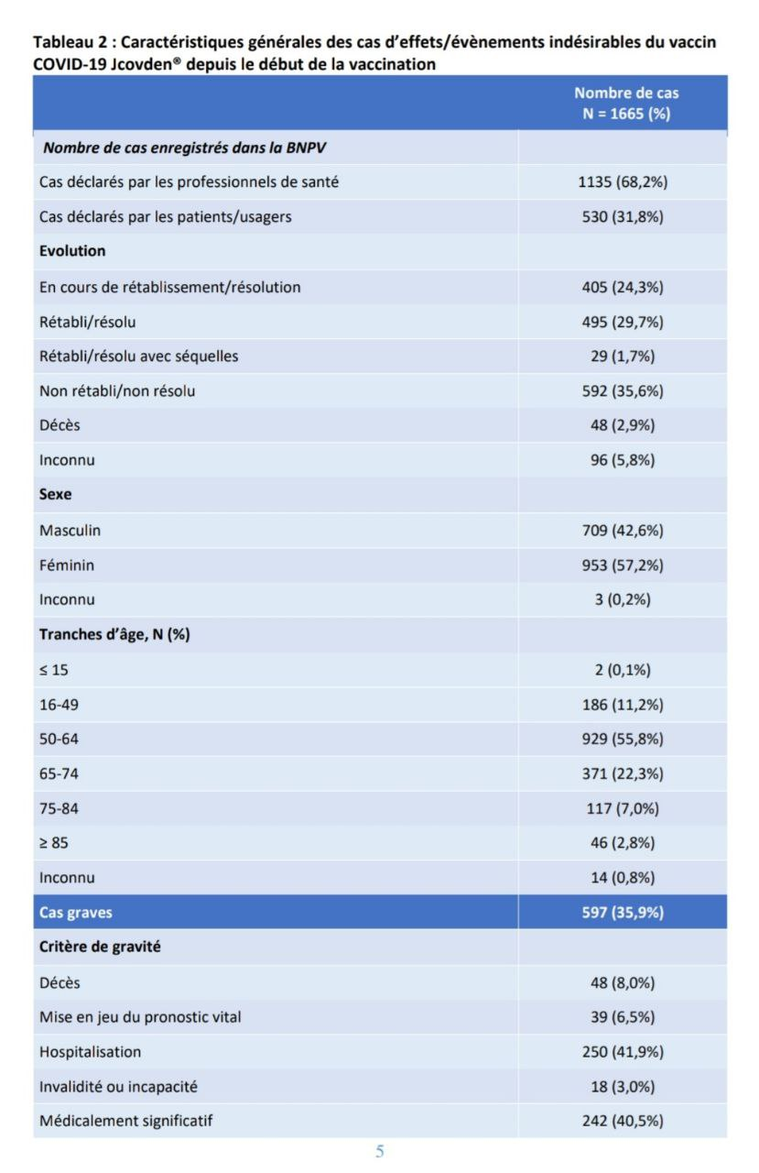
Les 2039 morts liés au vaccin Covid
en France
Rapport de l’ANSM (Agence nationale du médicament) du 7.04.2023
2 039 décès après vaccination Covid
au 25 août 2022 (données du 7.04.23)
Pfizer : 1544 (25.08.22) et 1635 (23.02.23)
Moderna : 184 (25.08.22)
Astrazeneca : 263 (25.08.22)
Johnson & Johnson : 48 (25.08.22)
TOTAL = 2 039
Pfizer
Moderna
Astrazeneca
Johnson & Johnson

Slide 10
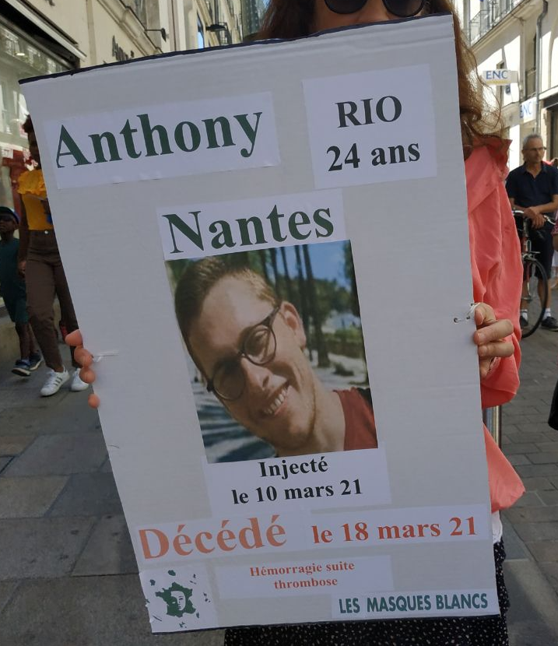


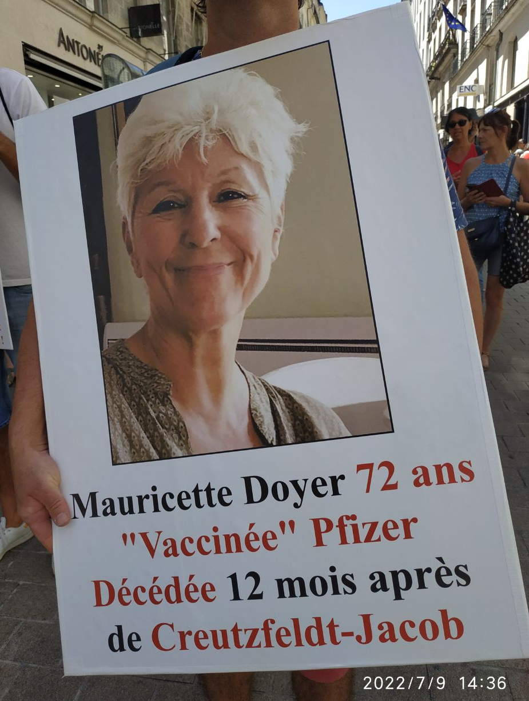


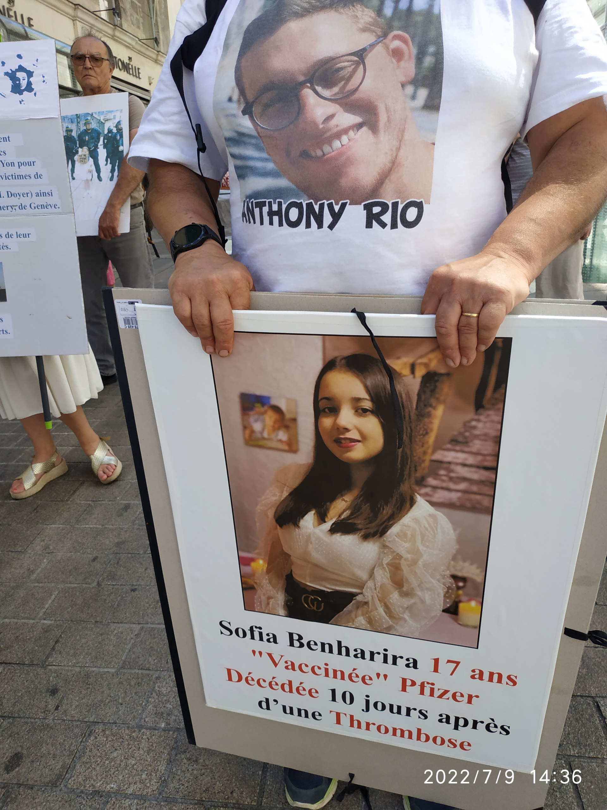
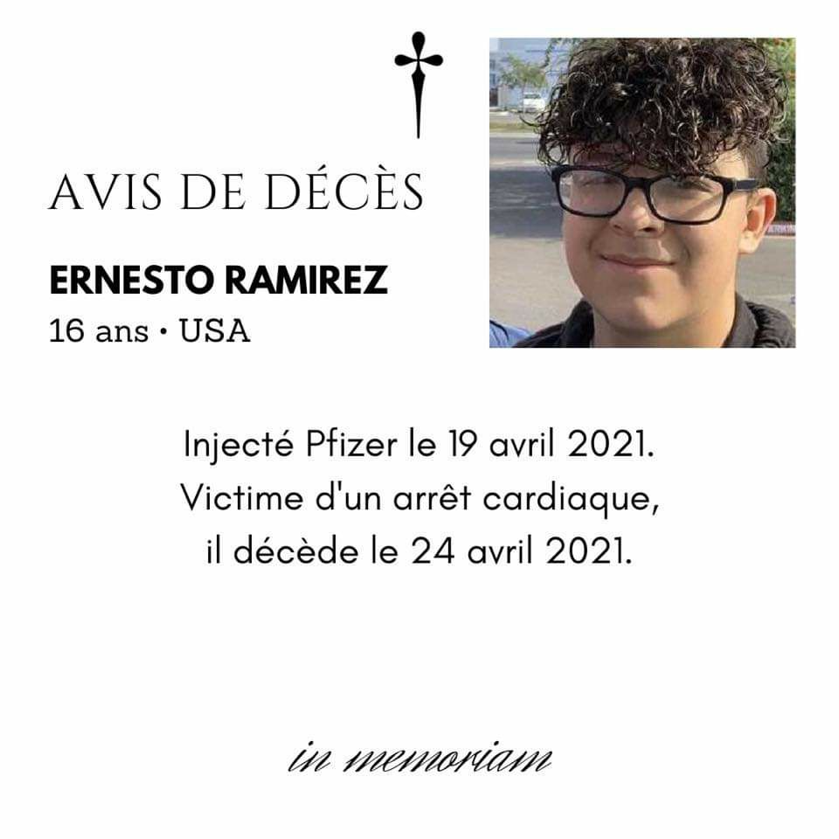
Les victimes en France

Slide 11
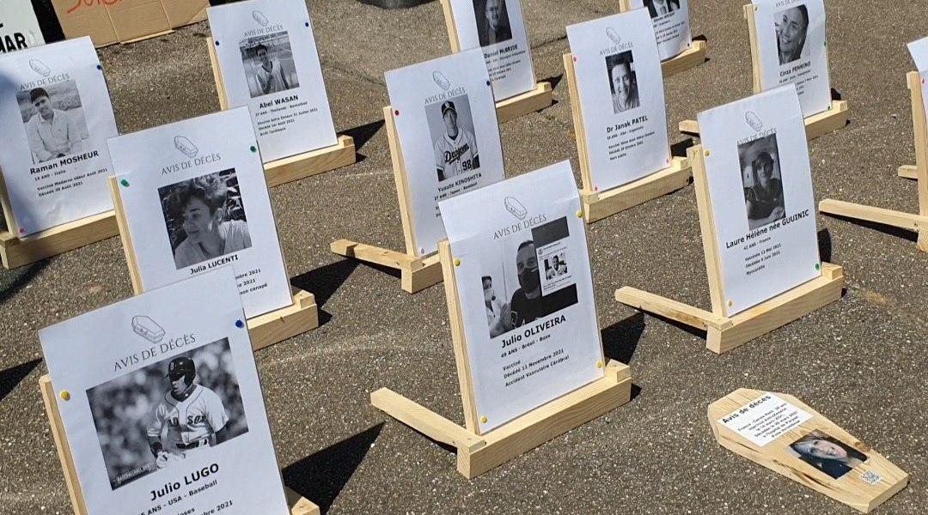
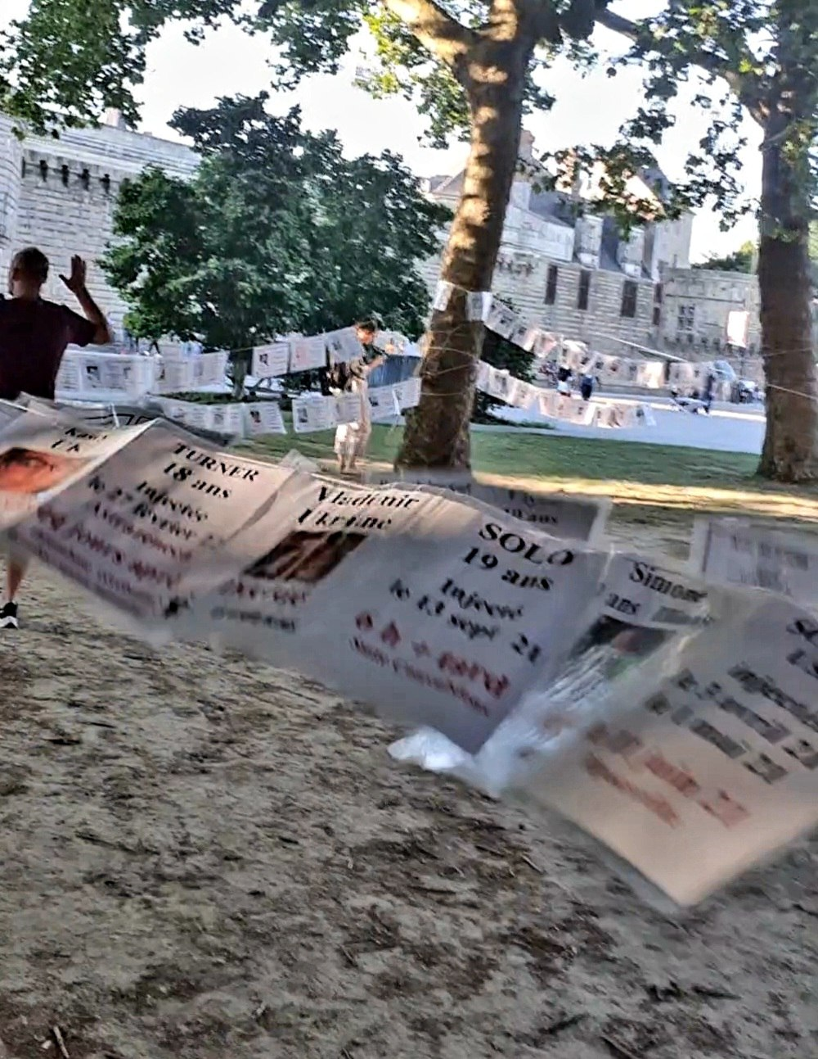
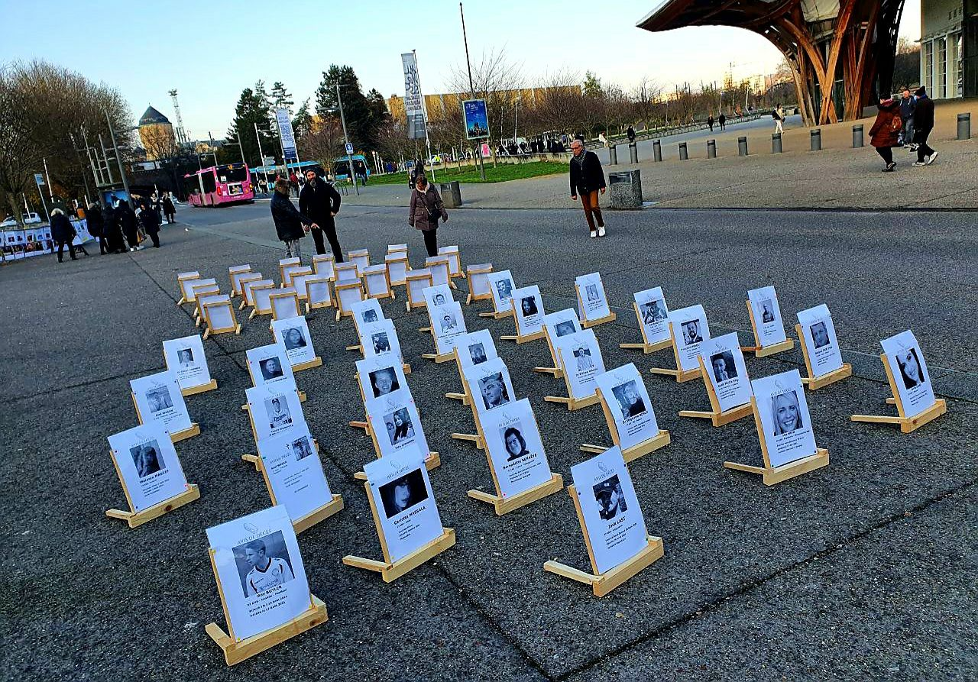
Les victimes en France
Epinal 29.06.2022
Nantes 9.07.2022
Metz 10.12.2022

Slide 12
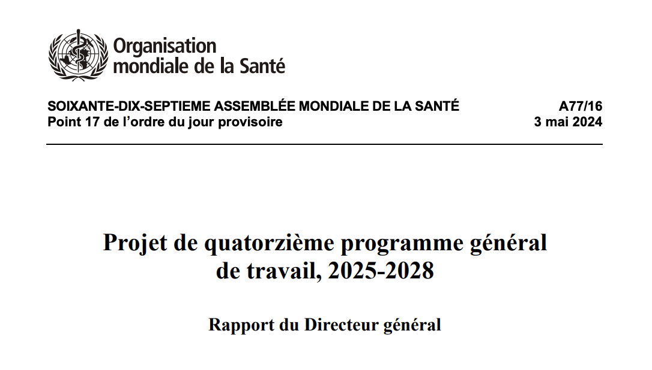
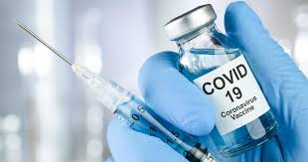
Chute de la vaccination mondiale
p. 11
La pandémie de COVID-19 a mis en évidence la fragilité des systèmes de santé dans le monde entier ; ainsi, plus de 90 % des pays ont indiqué que la prestation des services de santé essentiels avait été perturbée et la couverture par la vaccination systématique a chuté pour la première fois depuis 30 ans, 20 millions d’enfants ayant manqué des doses pour la seule année 2022.

Slide 13
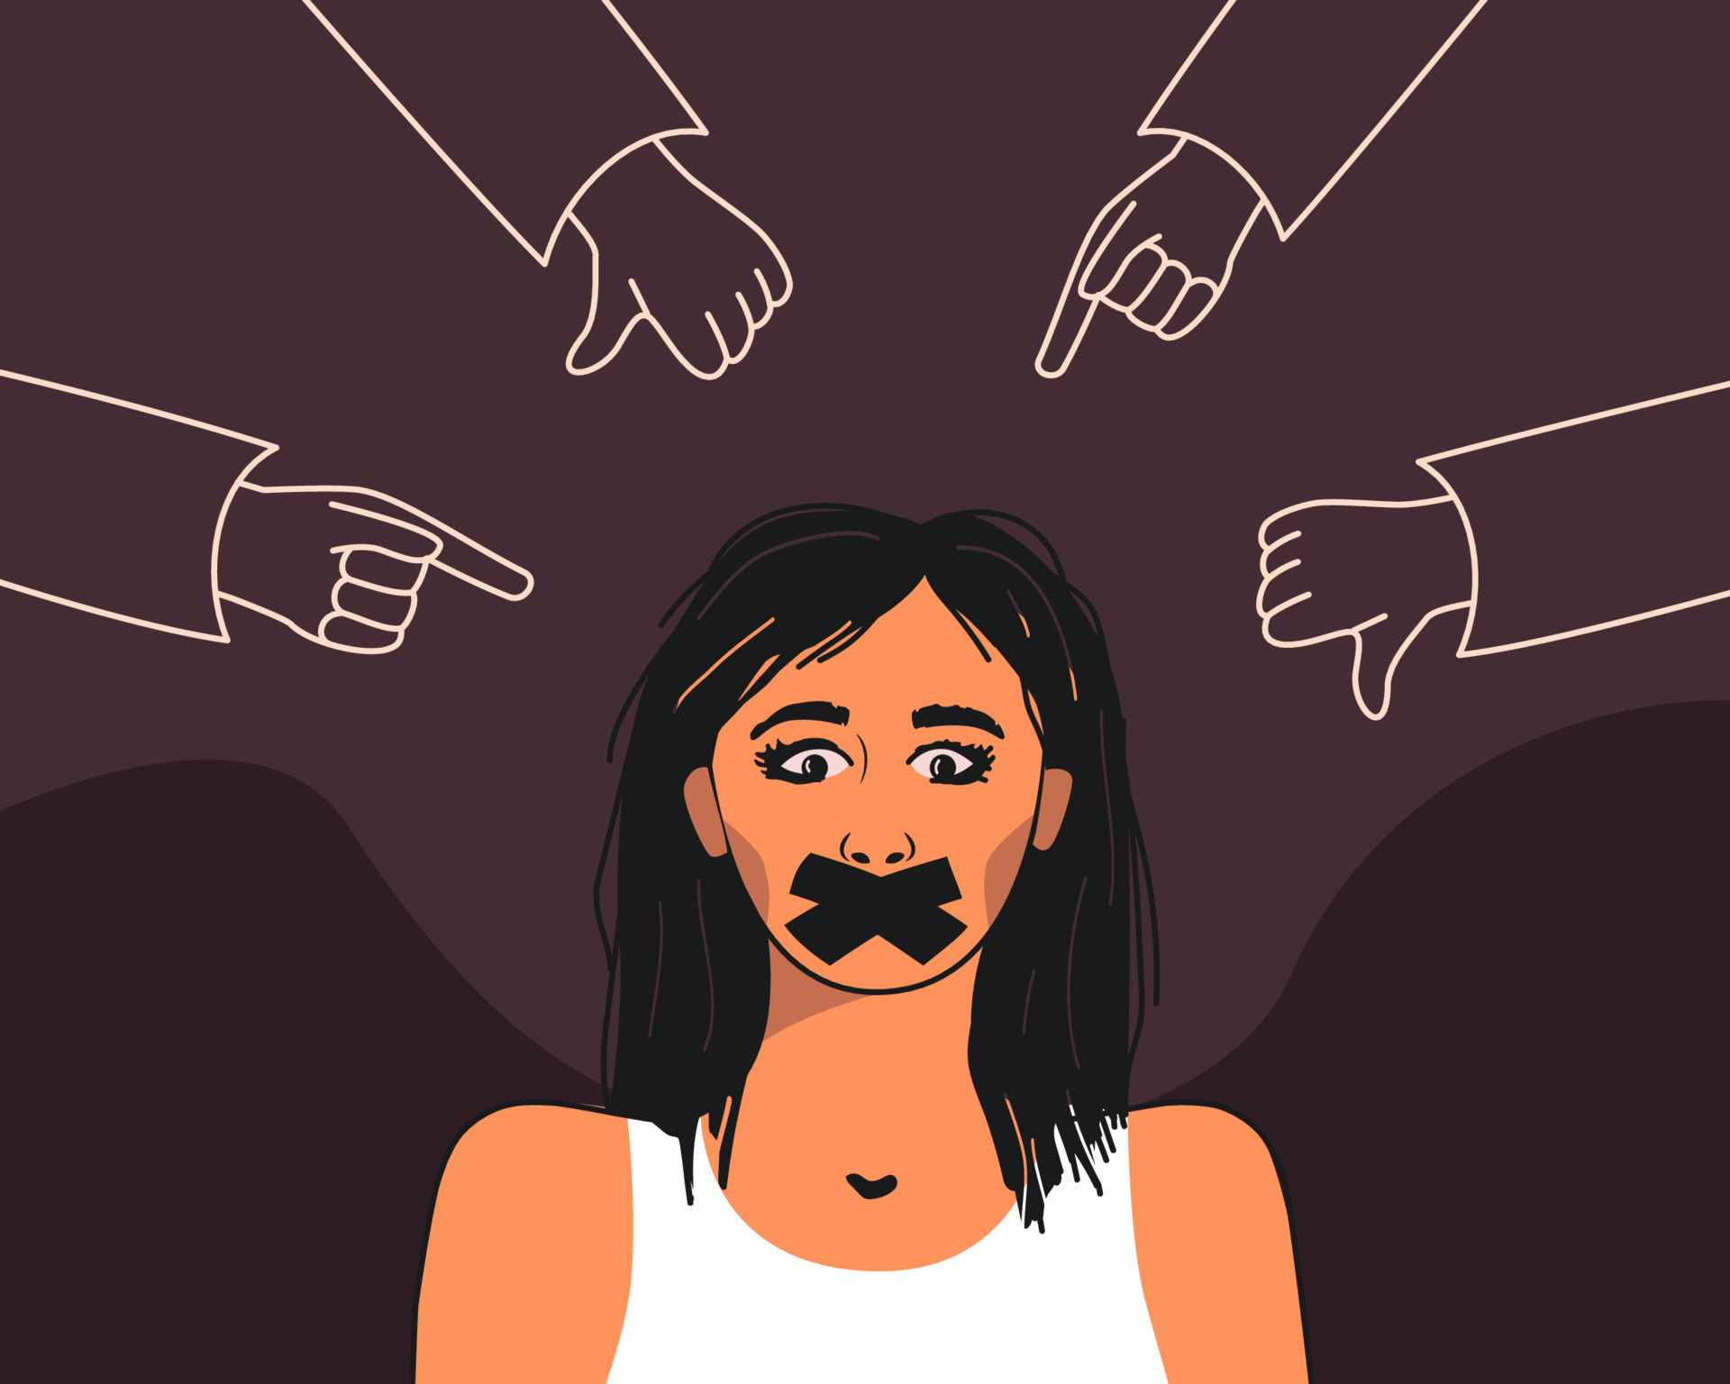
L’OMS prône une gouvernance « efficace » des médias sociaux
p. 50
À tous les niveaux, l’OMS encouragera la prise de décision éclairée et les comportements favorables à la santé, luttera contre la désinformation et la mésinformation en s’appuyant sur des données probantes (notamment en soutenant une gouvernance efficace des médias sociaux, collaborant avec l’Organisation des Nations Unies et d’autres partenaires pour promouvoir l’intégrité de l’information et renforcer les capacités de réaction face à la désinformation et à la mésinformation dans les communautés), et soutiendra la diplomatie politique en matière de santé dans le cadre des engagements internationaux. L’OMS aidera également les pays à améliorer et à renforcer leurs capacités nationales de communication en matière de santé.

Slide 14
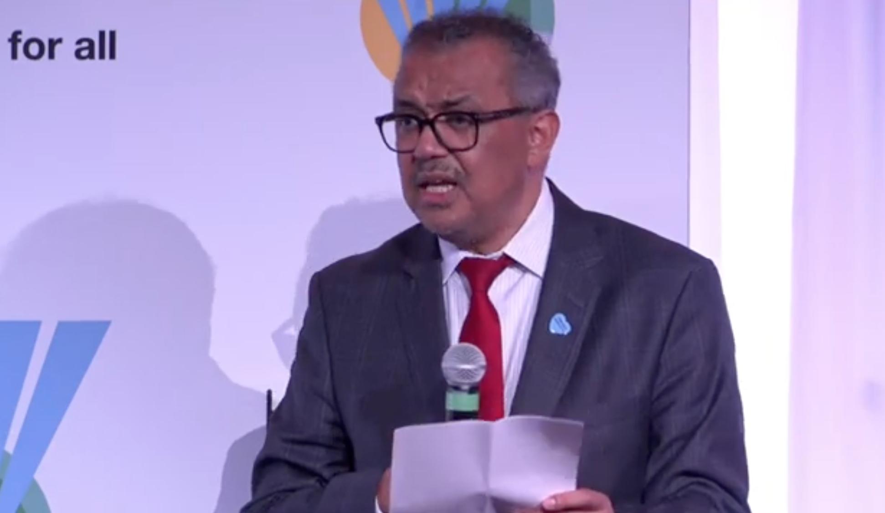
Le Président de l’OMS :
"Il est temps d'être plus agressif contre
les anti-vaccins"
Tedros Adhanom Ghebreyesus, Directeur général de l’OMS :
« Il est temps d'être plus agressif » : l'OMS veut durcir le ton contre les « antivax »
« Nous devons élaborer une stratégie pour vraiment les combattre, car les vaccins fonctionnent »
« Et vous savez tous le chaos qu'ils créent. »
28.05.2024
YT WHO : « LIVE from #WHA77: Celebrating 50 years of immunization progress : honouring achievements, embracin… »

Slide 15
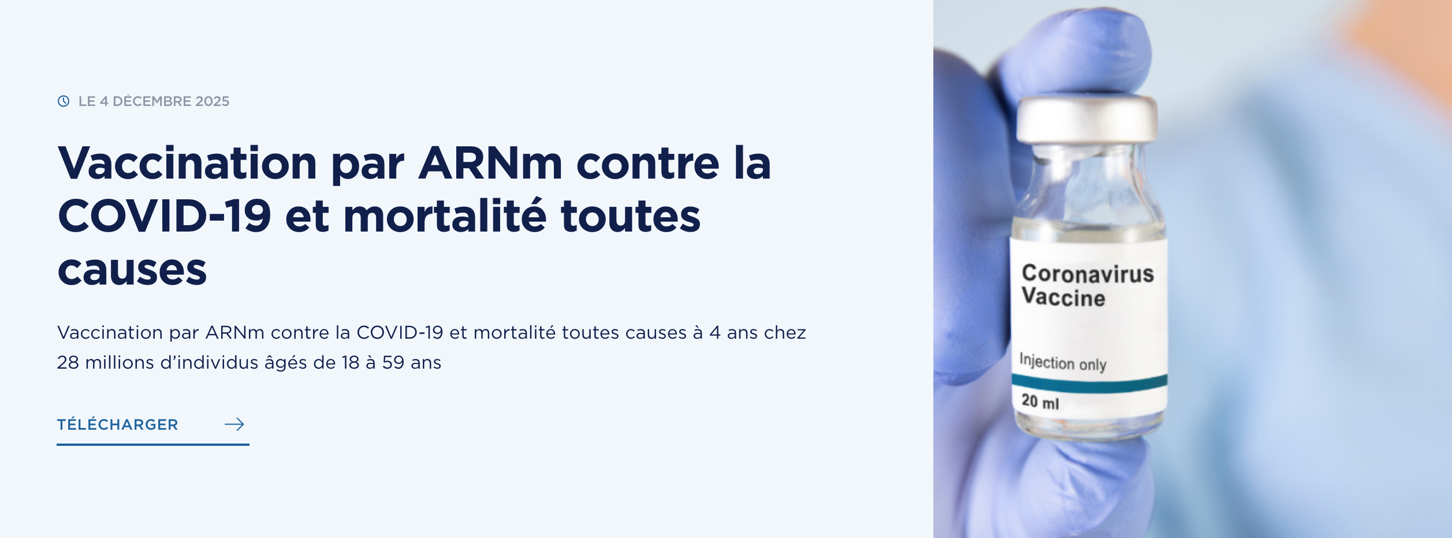


L’étude EPI-PHARE
du 4.12.25
« Vaccination par ARNm contre
la COVID-19 et mortalité
toutes causes »
Communiqué de presse - 04/12/2025
« Une grande étude française le confirme : les vaccins à ARN messager (ARNm) contre le Covid‑19 n’augmentent pas le risque de mortalité toutes causes à long terme. Menée par EPI-PHARE (groupement d’intérêt scientifique commun à l’ANSM et la Cnam), cette étude est la première au monde à avoir suivi pendant 4 ans près de 29 millions de personnes âgées de 18 à 59 ans, vaccinées contre le Covid-19 ou non.
Ses résultats, publiés dans la revue JAMA Network Open, montrent que les personnes ayant reçu un vaccin à ARNm n’ont pas plus de risques de décès toutes causes que les non-vaccinées. Une preuve supplémentaire de la sécurité de ces vaccins, largement utilisés dans le monde. »
garanti
Etat français

Slide 16
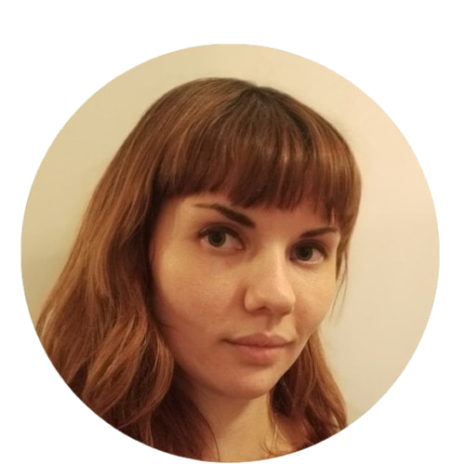
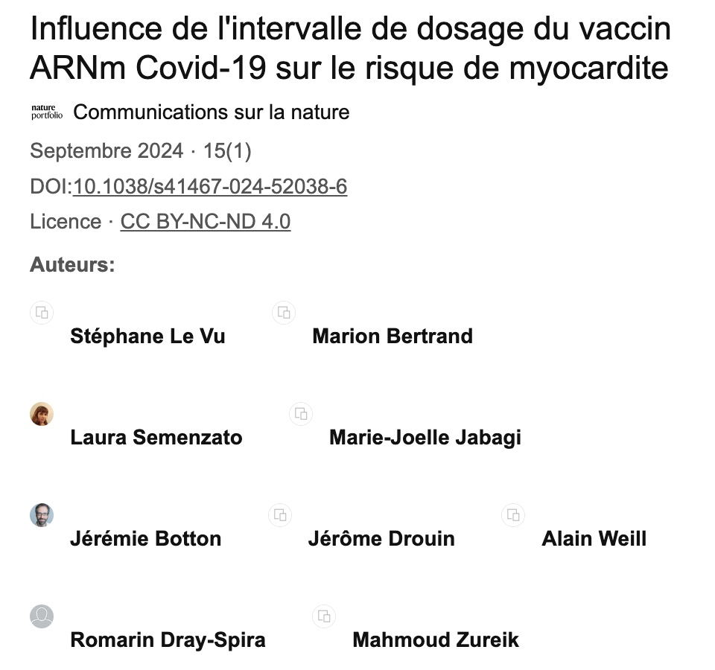
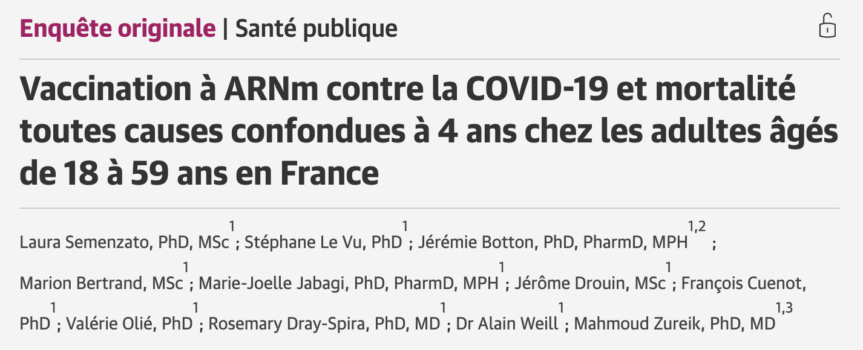

Les auteurs de l’étude
EPI-PHARE
du 4.12.25
Laura Semenzato, étudiante chez EPI-PHARE, ex-stagiaire chez GSK et à la CNAM (Caisse nat. Ass. Maladie)
Auteure de 35 publications … dont 29 sur le Covid-19

Slide 17
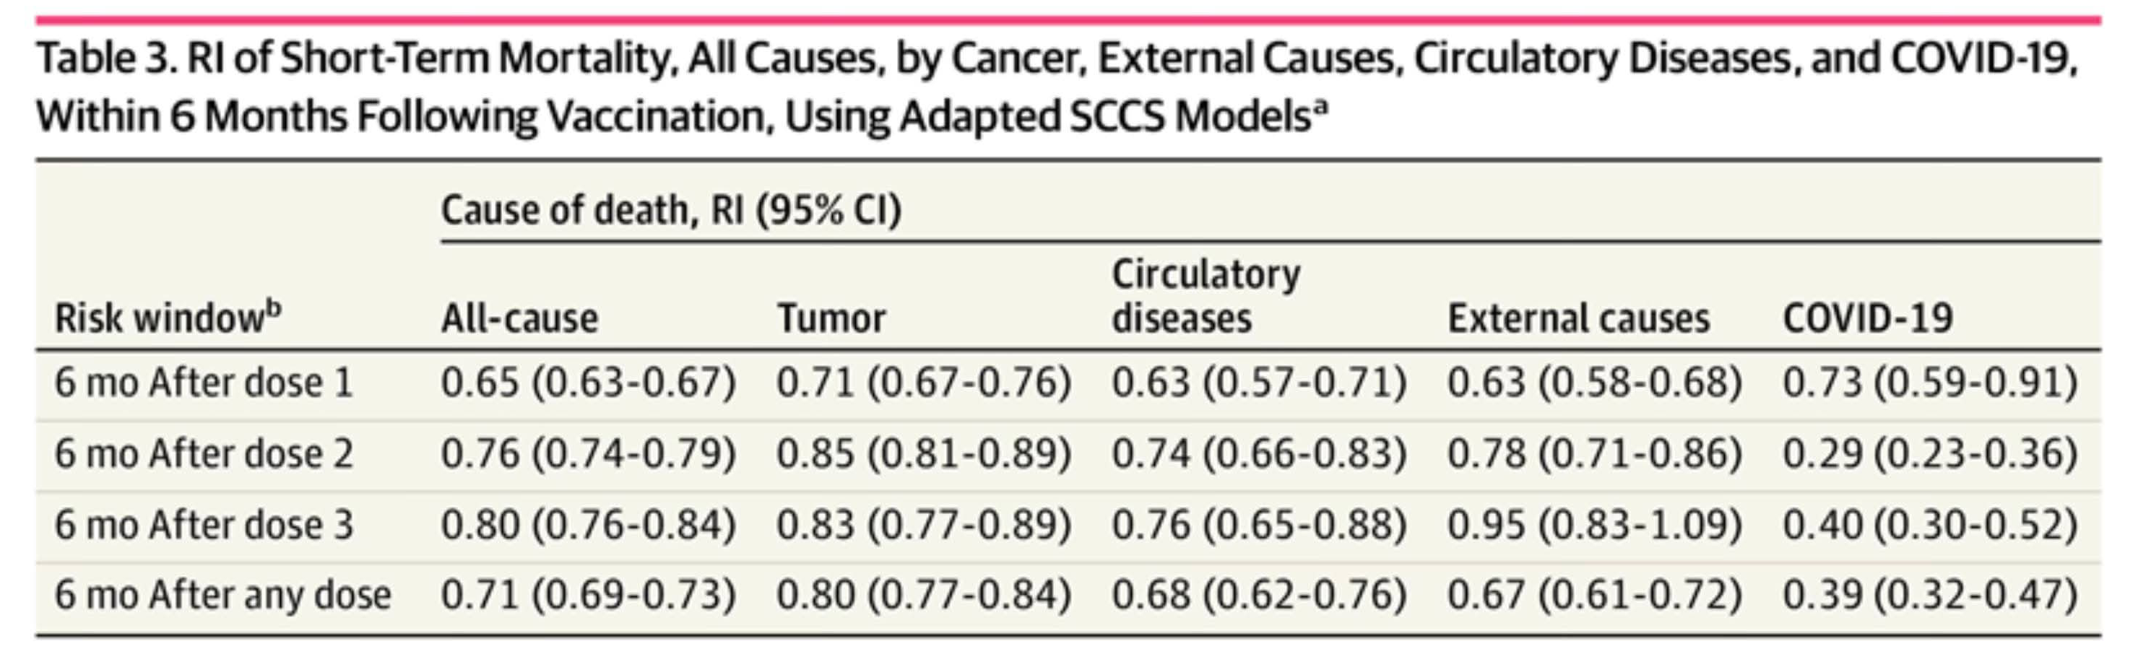

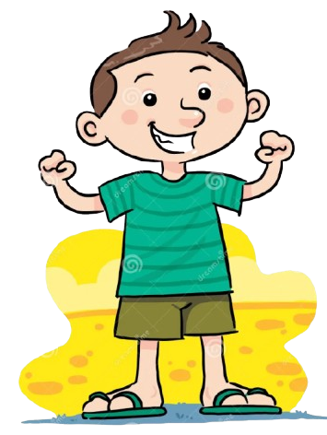
Le Tableau 3
de l’étude EPI-PHARE

Slide 18
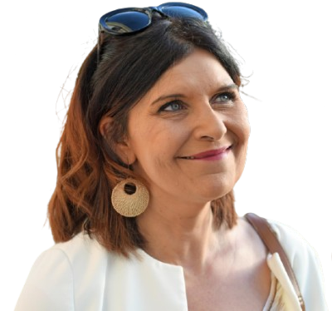
Le Tableau 3
de l’étude EPI-PHARE
« Je vais expliquer le tableau 3. Le tableau 3 est la clé qui démontre à quel point les données sont biaisées. Pourquoi ?
Comme vous pouvez le voir, on a un gros tableau qui affiche le risque en fonction de la fenêtre temporelle.
Je rappelle un truc fondamental :
- un facteur de risque inférieur à 1 signifie que l’exposition diminue l’effet
- égal à 1 : que l’exposition n’a pas d’effet
- supérieur à 1 : que l’exposition augmente l’effet
Concernant la vaccination on s’attendrait (selon ce qui est déclaré dans l’article) que le RI sur la colonne “Covid 19” soit inférieur à 1 pour les vaccinés et supérieur à 1 pour les non vaccinés.
Bah non il est inférieur à 1 partout ! Mais aussi sur les causes externes ! Donc ça veut dire que le modèle ne matche pas, et que les données sont foireuses.
Si vous ne comprenez pas ça, bah vous ne pipez rien aux stats. Alors traitez les gens de “criminels” si ça vous chante si ça fait du bien à votre médiocrité, ou revenez au primaire pour apprendre à lire un nombre décimal.
Bien le courage à vous ! »
Emmanuelle Darles
Enseignante-chercheuse à l'Université
Docteure d'État en Informatique et spécialisée en science des données.

Slide 19
Les limitations
de l’étude EPI-PHARE
Limitations
Notre étude présente plusieurs limites. Il a été reconnu que des laissez-passer de santé frauduleux ont été délivrés, avec environ 300 000 laissez-passer frauduleux en 2022, ce qui peut introduire un biais de classification, mais très probablement de manière limitée, même si l’ampleur exacte du phénomène reste incertaine.
Deuxièmement, hormis les décès survenus à l’hôpital suite à une admission pour infection au COVID-19, nous n’avons pas eu accès aux données sur les causes de décès pendant toute la période de suivi, mais nous avons pu identifier les causes de ceux survenus dans la première moitié du suivi, représentant 59 % des décès. Toutefois, la répartition des principales causes était cohérente avec les chiffres nationaux pour une tranche d’âge similaire.

Slide 20
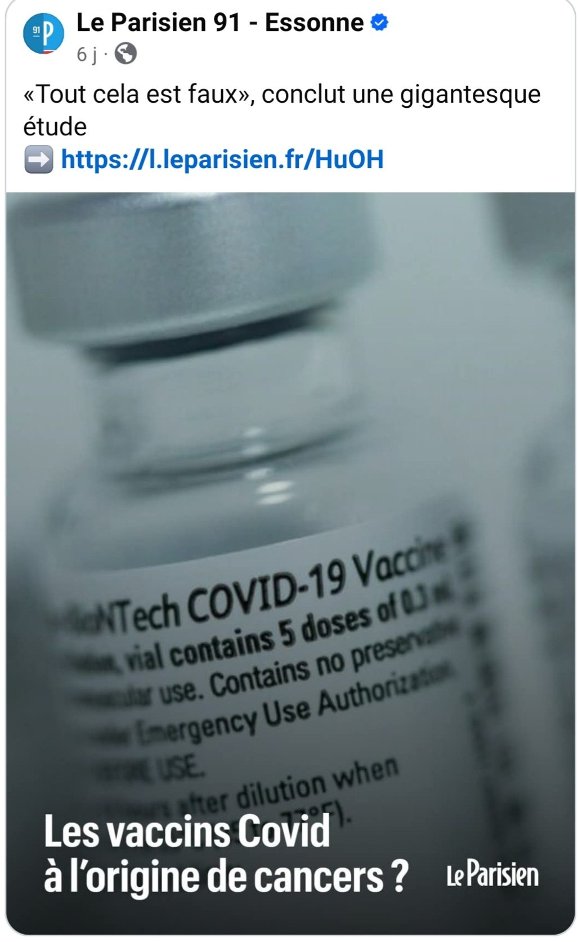
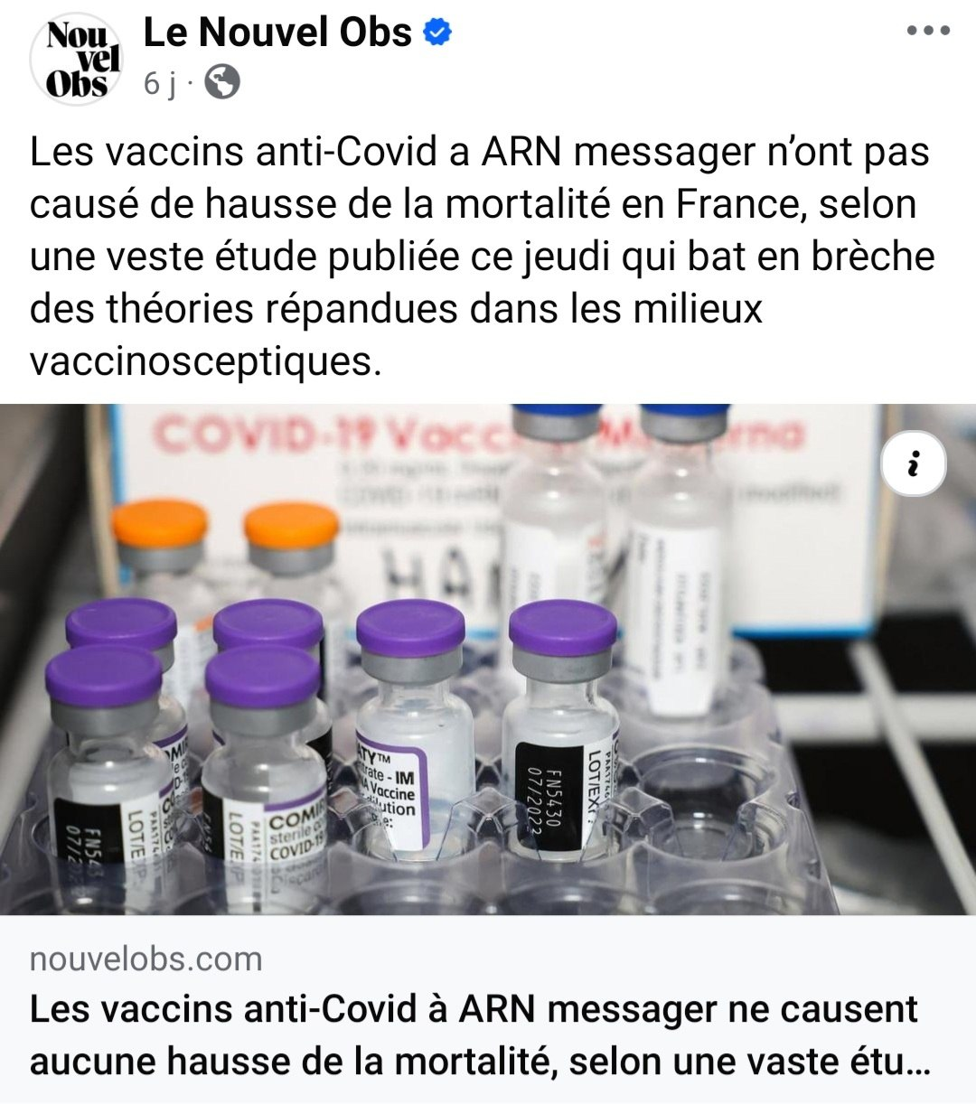
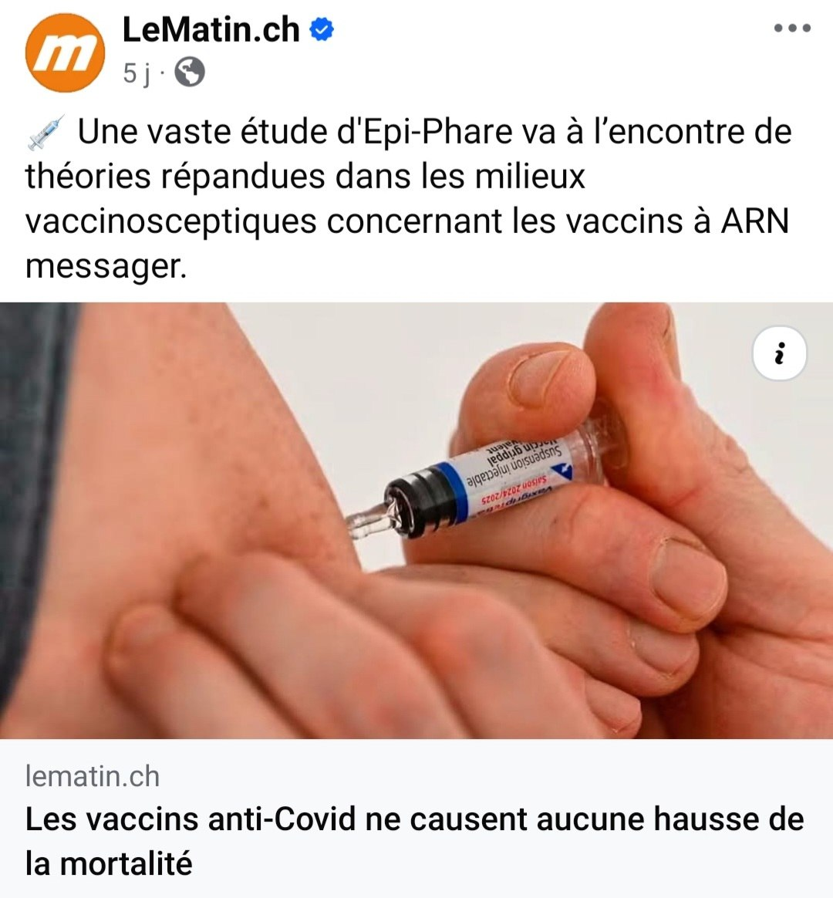
Les médias surfent sur cette
« étude »

Slide 21
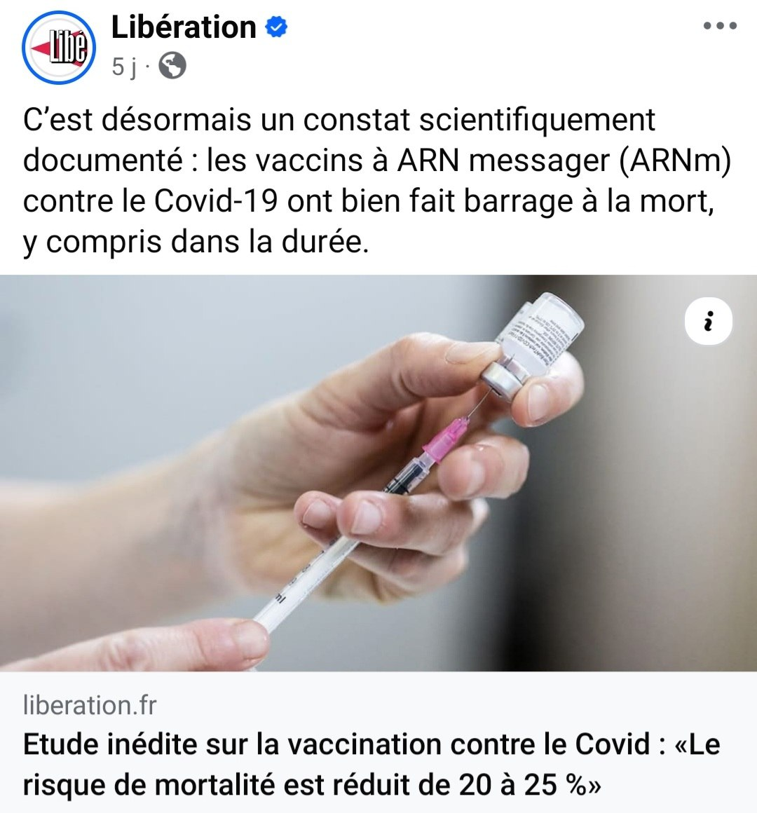
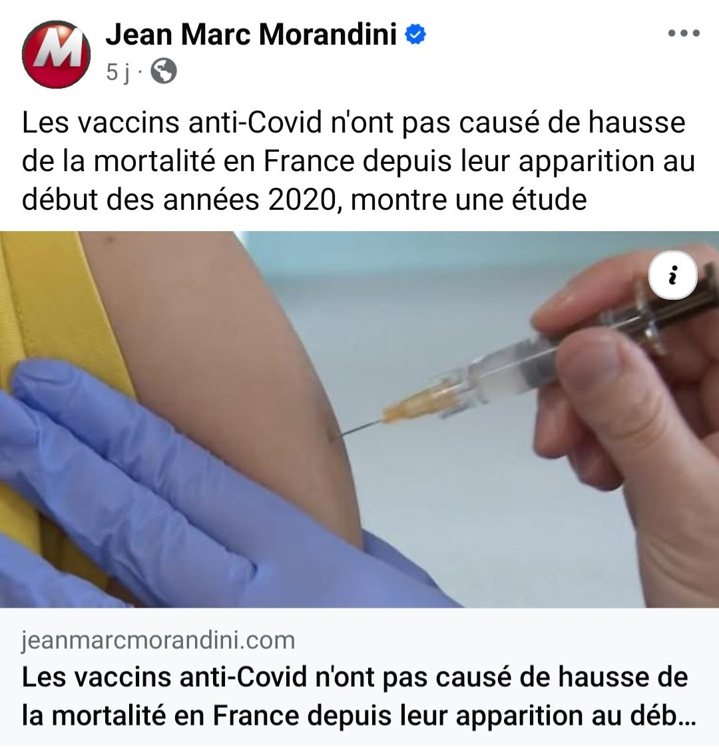
Les médias surfent sur cette
« étude »

Slide 22

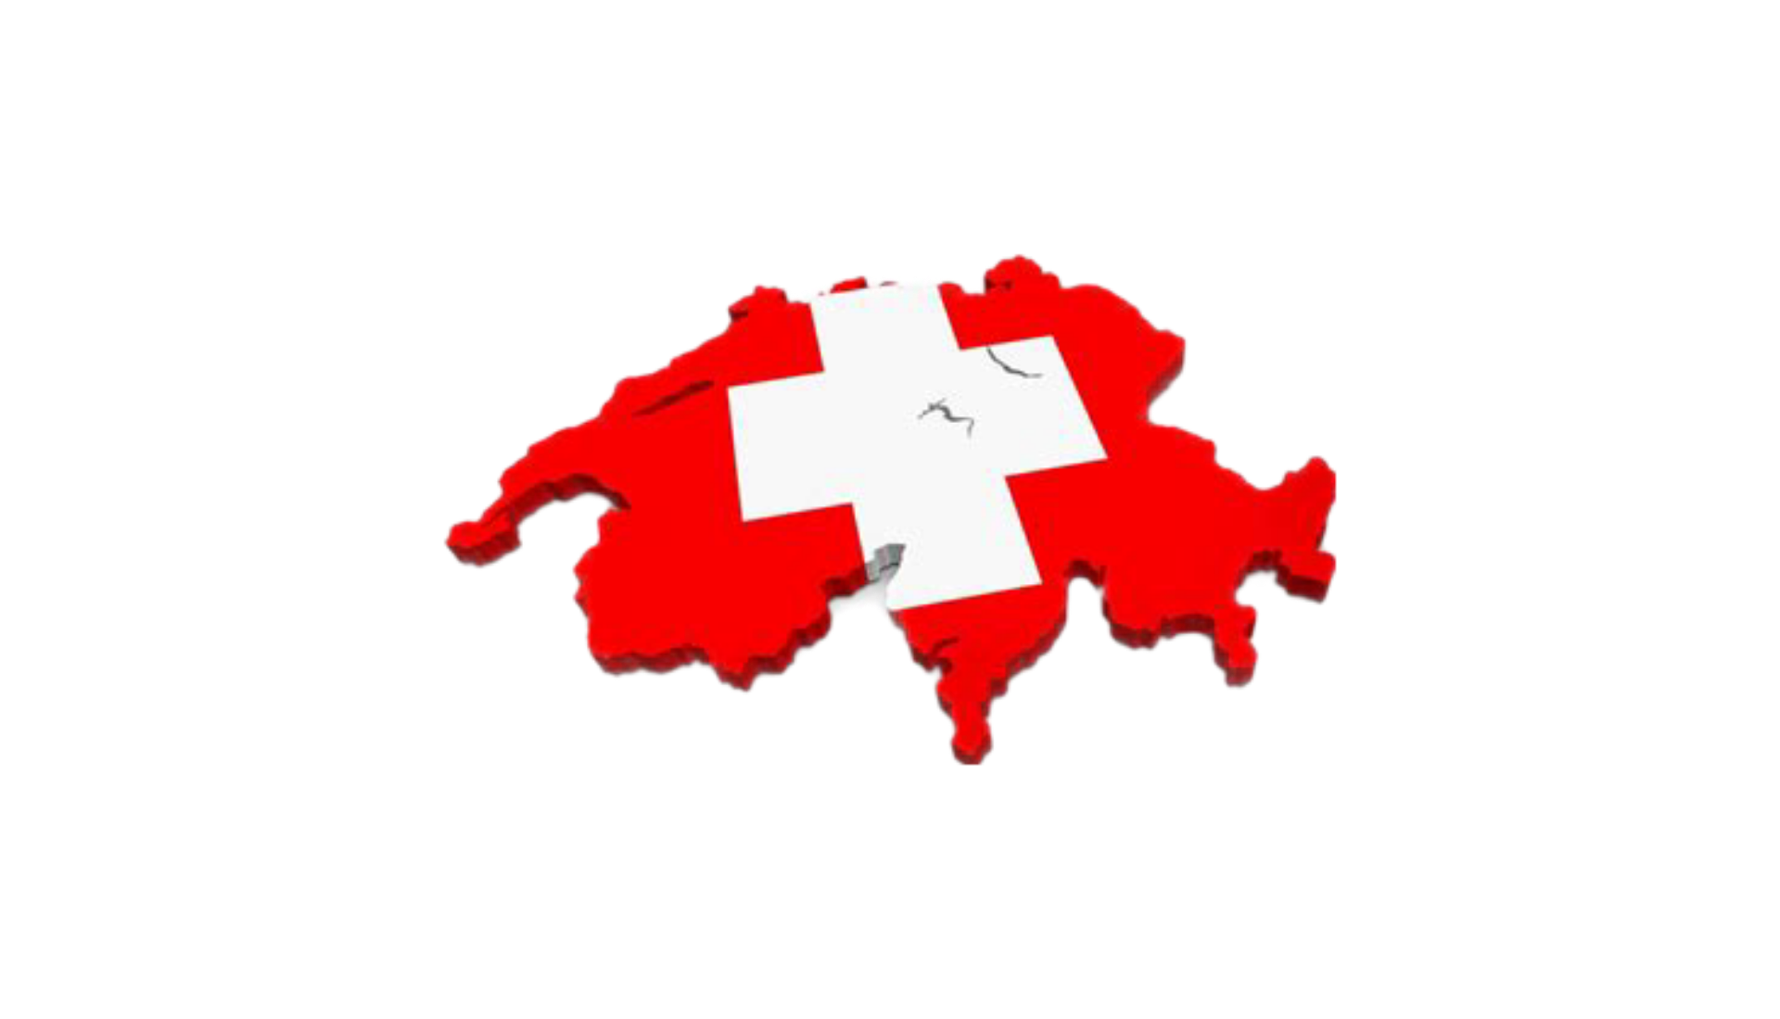




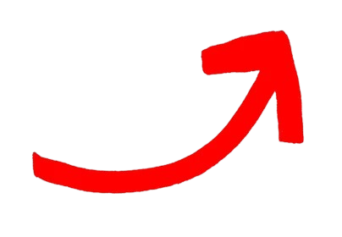






L’UER veille à l’uniformité de la propagande européenne
Israeli Public Broadcasting
Corporation
etc …

Slide 23







Avec 30 médias associés de l’UER dans 20 pays !
Australie
Bangladesh
Brésil
Canada
Chili
Chine
Corée du Sud
Cuba
États-Unis
Hong Kong
Iran
Japon
Kazakhstan
Malaisie
Maurice
Nouvelle Zélande
Népal
Oman
Syrie
etc …

Slide 24
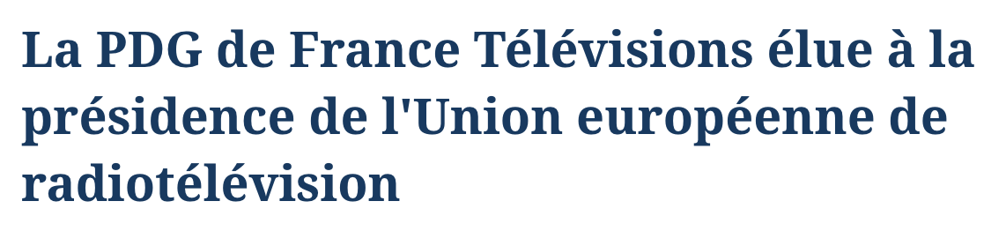
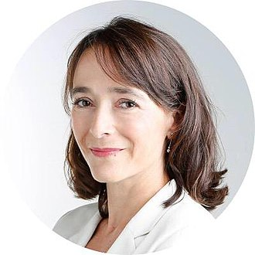
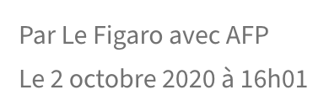
Avec à sa tête la Présidente de France Télévision !
"ON NE REPRÉSENTE PAS LA FRANCE TELLE QU'ELLE EST MAIS TELLE QU'ON VOUDRAIT QU'ELLE SOIT"
(5.07.2023, à l’Assemblée nationale)
Delphine Ernotte
Présidente de France Télévision
depuis 2015,
a été élue en octobre 2020
à la présidence de l’UER
pour une prise de fonction
au 1er janvier 2021.

Slide 25
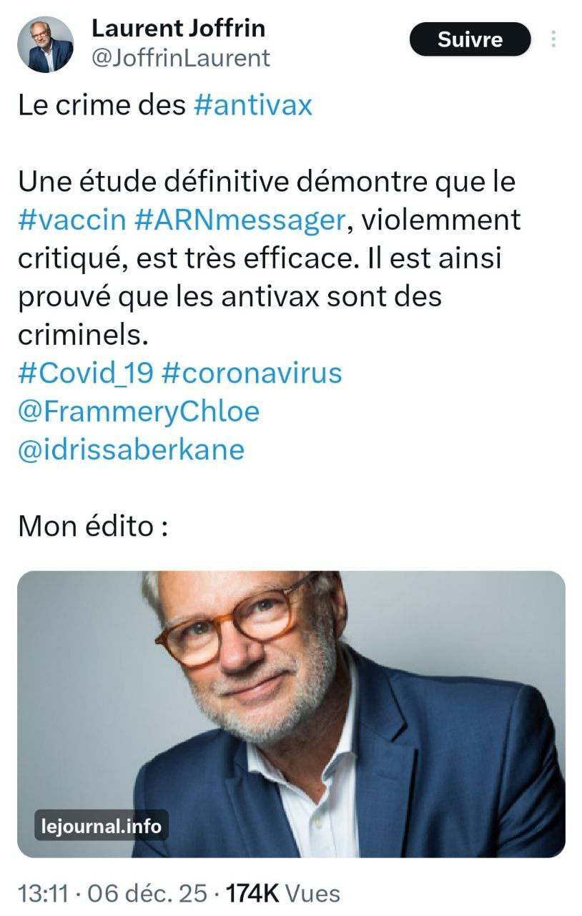
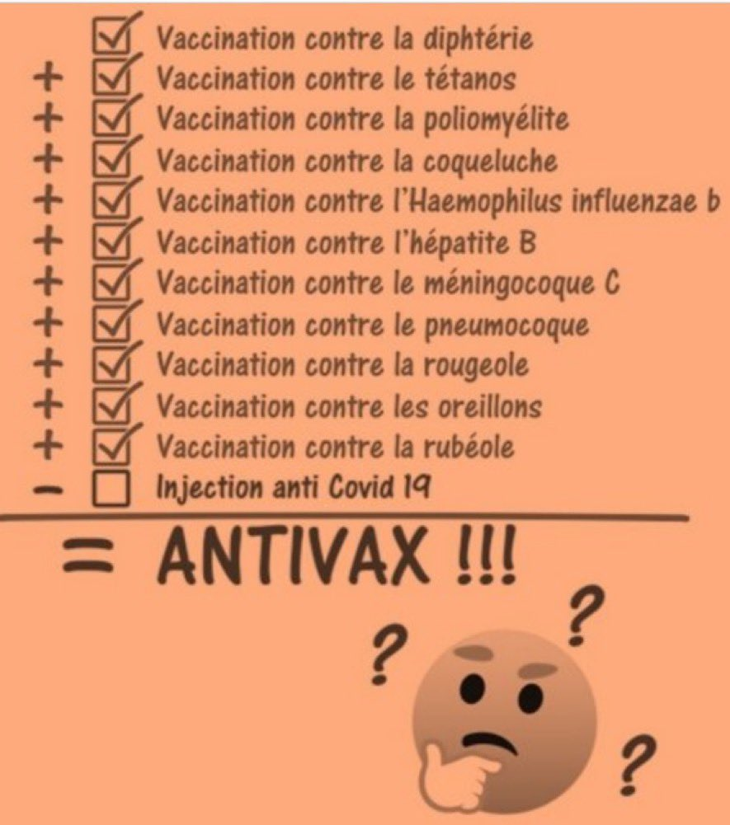
Laurent Joffrin menace ceux qu’il appelle les « antivax » !
🤔

Slide 26
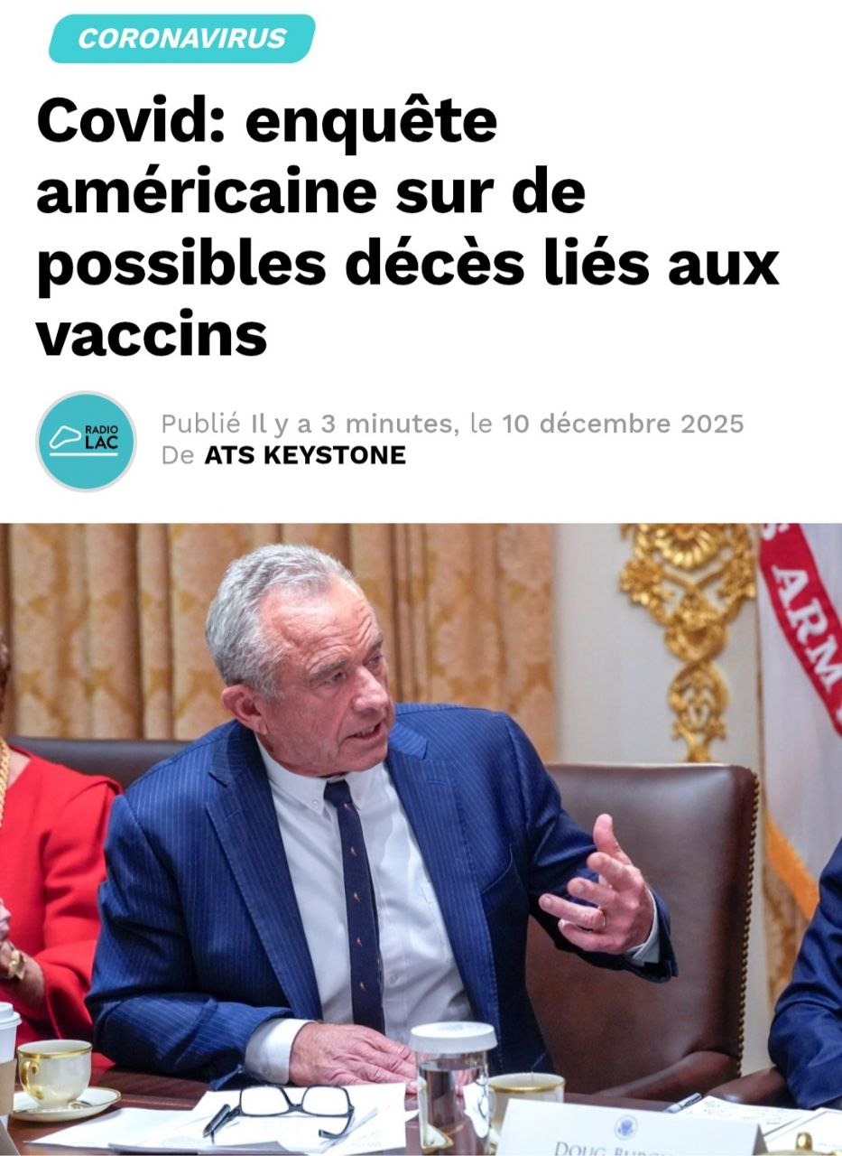


Pendant ce temps … le gouvernement américain étudie les morts liés aux vaccins Covid
10.12.2025

Slide 27




Conclusion
Non merci.

